Slide 1
Árvore de espalhamento mínimo
Guilherme Camargo Valese

Slide 2
Definição
A árvore de espalhamento mínimo representa o caminho de menor custo que conecte todos os vértices de um grafo;
Este custo pode ser atribuido como um peso específico de cada aresta;

Slide 3
Aplicações
Custo de instalação de redes;
Caminhos para transporte de cargas;
Armazenamento de dados;

Slide 4
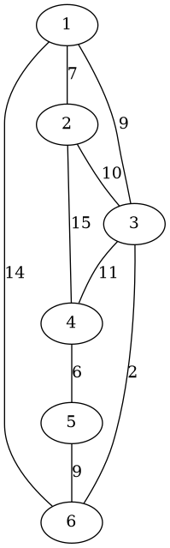
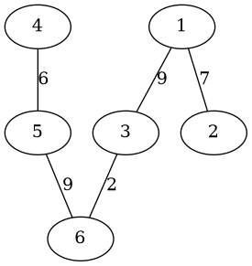

Slide 5
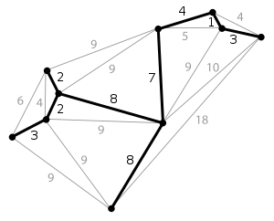

Slide 6
Principais algoritmos
Kruskal O (m log n)
Prim O (m log n) ou O (n²) no pior caso

Slide 7
Kruskal
KRUSKAL(G):
A = ∅
foreach v ∈ G.V:
MAKE-SET(v)
foreach (u, v) in G.E ordered by weight(u, v), increasing:
if FIND-SET(u) ≠ FIND-SET(v):
A = A ∪ {(u, v)}
UNION(FIND-SET(u), FIND-SET(v))
return A

Slide 8
Kruskal

Slide 9
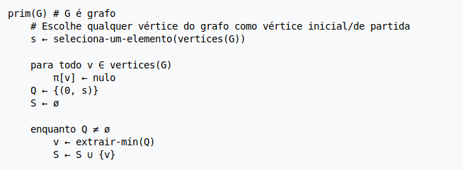
Prim

Slide 10
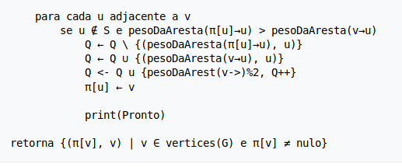
Prim

Slide 11
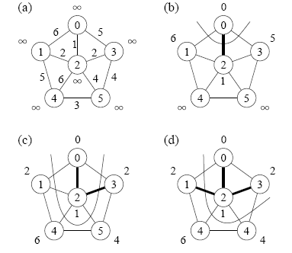
Prim

Slide 12
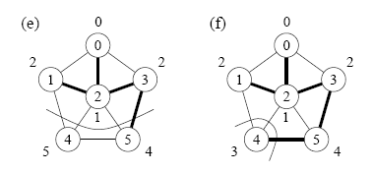
Prim

Slide 13
Dados utilizados
Dados de rede óptica italiana, retirados do artigo “O Problema da Árvore Geradora Mínima Fuzzy: um algoritmo para o caso envolvendo incertezas nos pesos das arestas e na estrutura da rede” de autoria de Fábio Hernandes e Cassiano Blonski Sampaio

Slide 14
